Slide 1




Trường Đại học Công nghệ Thông tin – Đại Học Quốc gia Tp. Hồ Chí Minh
KHOA MẠNG MÁY TÍNH VÀ TRUYỀN THÔNG
BÁO CÁO
KHÓA LUẬN TỐT NGHIỆP
Trần Lê Minh Ngọc – 21521195 – Lớp ATTT2021
Lưu Thị Huỳnh Như – 21521242 – Lớp ATTT2021
GVHD: ThS. Đỗ Thị Thu Hiền và ThS. Nghi Hoàng Khoa
ĐÁNH GIÁ HIỆU QUẢ CỦA CÁC PHƯƠNG PHÁP PHÁT HIỆN VÀ GIẢI NÉN TẬP TIN THỰC THI BỊ ĐÓNG GÓI TRONG PHÁT HIỆN MÃ ĐỘC WINDOWS
Evaluating the effectiveness of detecting and unpacking methods for packed executable files in Windows malware detection

Slide 2
Nội dung báo cáo
Phần I: Tổng quan đề tài
Phần II: Cơ sở lý thuyết
Phần III: Pháp pháp thực hiện
Phần IV: Kết luận và hướng phát triển

Slide 3
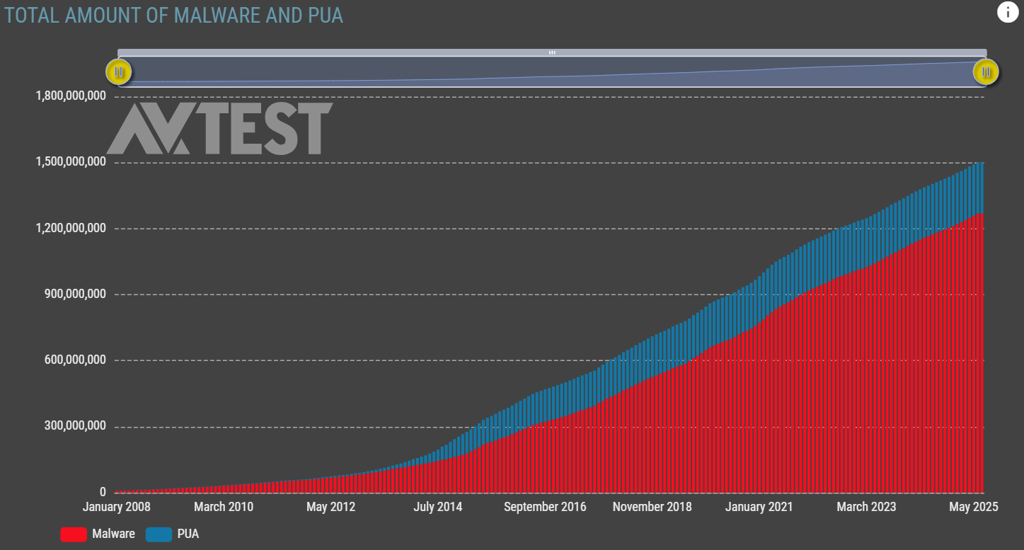
Phần I: Tổng quan đề tài
Hiện nay, vấn nạn an toàn thông tin ngày càng nghiêm trọng khi các loại mã độc và phần mềm độc hại liên tục được phát triển với những kỹ thuật tinh vi nhằm qua mặt các hệ thống bảo mật.
Tổng số mẫu malware và PUA theo năm
Cre: AV-Test/AV‑ATLAS
Notes:
PUA là những phần mềm không hoàn toàn là mã độc, nhưng có thể gây phiền toái, nguy cơ bảo mật hoặc làm ảnh hưởng đến hiệu suất hệ thống.
Là một tổ chức độc lập tại Đức, được thành lập từ năm 2004.
Chuyên đánh giá các phần mềm diệt virus, tường lửa, giải pháp bảo mật cho hệ điều hành Windows, macOS và Android.

Slide 4
Phần I: Tổng quan đề tài
Một trong những kỹ thuật đã xuất hiện từ khá lâu và được các tin tặc sử dụng rộng rãi để che giấu mã độc là đóng gói (packing).
Giúp giảm kích thước tập tin mà còn che giấu mã nguồn
Làm phức tạp quá trình phân tích và phát hiện mã độc.
Để vượt qua các thách thức trên, nhóm chúng em sẽ sử dụng bốn công cụ chính:
Unipacker
ClamAV
Tool
Detect It Easy
PEiD

Slide 5
Phần I: Tổng quan đề tài
Mục tiêu:
Tập trung vào việc so sánh và đánh giá hiệu quả của 4 công cụ phổ biến hiện nay như Unipacker, PEiD, Detect It Easy (DIE) và ClamAV trong việc phát hiện và giải nén các tệp thực thi Windows bị đóng gói.
Phân tích tác động của quá trình giải nén đến hiệu suất của các mô hình học máy trong nhiệm vụ phân loại tệp là lành tính hay độc hai.
⇨ Qua đó, hướng đến mục tiêu làm rõ liệu quá trình giải nén có thực sự cải thiện độ chính xác của mô hình phát hiện phần mềm độc hại hay không.

Slide 6
Nội dung báo cáo
Phần I: Tổng quan đề tài
Phần II: Cơ sở lý thuyết
Phần III: Pháp pháp thực hiện
Phần IV: Kết luận và hướng phát triển

Slide 7
Phần II: Cơ sở lý thuyết
Trình đóng gói là gì?
Trình đóng gói (Packer) thường được hiểu là các công cụ nén tệp có khả năng giải nén tự động khi tệp được thực thi, đặc biệt là trong môi trường runtime (runtime packer).
Kỹ thuật này còn được gọi là "nén thực thi" (executable compression), với mục đích làm cho tệp nhỏ hơn, giúp giảm bớt dung lượng bộ nhớ cần thiết khi tải xuống và truyền tải các tệp qua internet.
Notes:
ích về mặt giảm kích thước tệp, từ đó tiết kiệm dung lượng ổ đĩa và băng thông mạng, đồng thời tráCụ thể, Packer sẽ nén tệp thực thi và giải nén nó trong bộ nhớ khi chương trình được khởi chạy.
Điều này mang lại lợi nh yêu cầu người dùng phải giải nén tệp thủ công trước khi chạy chương trình.

Slide 8
Phần II: Cơ sở lý thuyết
Trình đóng gói là gì?
Các trình đóng gói được sử dụng:
UPX
Packer phổ biến nhất hiện nay, mã nguồn mở, dễ sử dụng, là một lựa chọn cơ bản.
MEW
Packer cổ điển, được dùng phổ biến trong nhiều mẫu mã độc cũ, sử dụng kỹ thuật mã hóa đơn giản và thay đổi entry point để ẩn mã.
PETITE
Packer này chủ yếu làm rối mã và thay đổi cấu trúc section, gây khó khăn cho việc phân tích tĩnh.
XPack
Packer ít phổ biến, không có nhiều thông tin, phù hợp để kiểm tra khả năng giải nén với các công cụ không hỗ trợ signature mới.
Notes:
Có rất nhiều trình đóng gói (packer) tồn tại trên thị trường. Tuy nhiên, để đảm bảo sự đa dạng, tính thực tiễn và khả năng triển khai được trong phạm vi khóa luận, nhóm lựa chọn 4 packer tiêu biểu là:

Slide 9
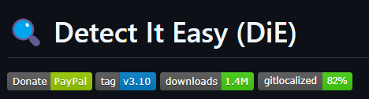

Phần II: Cơ sở lý thuyết
Các công cụ phát hiện và giải nén
Detect It Easy (DiE) là một công cụ mạnh mẽ dùng để nhận diện loại tệp tin.
DiE hỗ trợ cả phân tích dựa trên signature và phân tích heuristic, giúp kiểm tra tệp hiệu quả trên nhiều nền tảng, bao gồm Windows, Linux và MacOS.
Các file signature được cập nhật liên tục.
PEiD (Portable Executable Identifier), là một công cụ mạnh mẽ dùng để phát hiện các packer, mã hóa, và trình biên dịch phổ biến cho các tệp thực thi PE.
PEiD cung cấp giao diện người dùng (GUI) thân thiện, trực quan, và dễ sử dụng.
Notes:
phân tích heuristic: không cần dựa vào một quy tắc cụ thể hay một mô hình xác định trước. Thay vào đó, phương pháp này áp dụng các kỹ thuật dựa trên phỏng đoán, kinh nghiệm, hoặc quy luật chung để đưa ra các đánh giá hoặc quyết định.

Slide 10
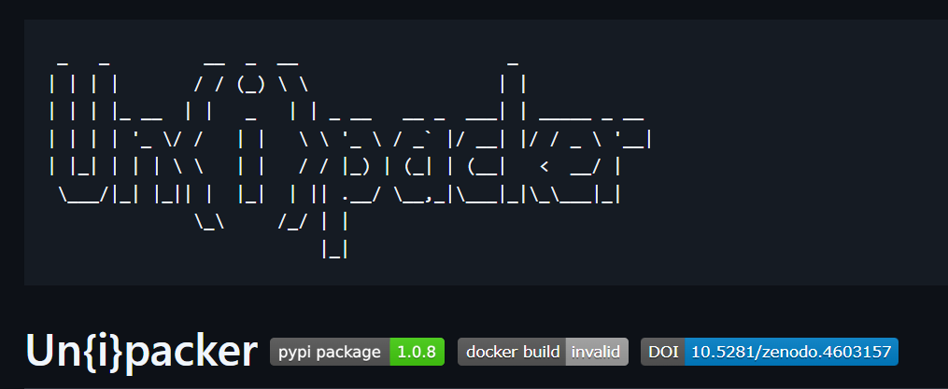
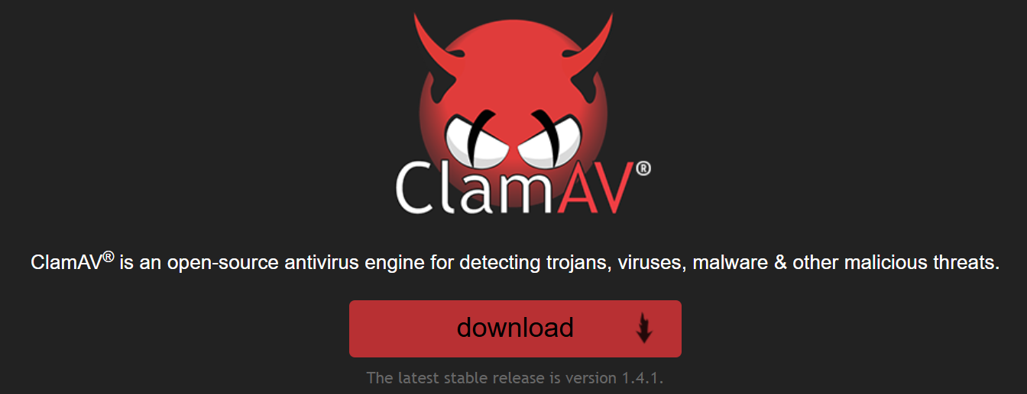
Phần II: Cơ sở lý thuyết
Các công cụ phát hiện và giải nén
Unipacker là công cụ phát hiện và giải nén được triển khai trên Linux và chỉ hỗ trợ các tệp thực thi định dạng PE32.
Các dấu hiệu nhận dạng sẽ được tìm kiếm theo các quy tắc YARA.
ClamAV là một công cụ diệt virus mã nguồn mở, được thiết kế đặc biệt để quét email trên các cổng thư điện tử.
Tương tự như Unipacker, ClamAV cũng hỗ trợ đa dạng các trình nén tệp tin hiện tại trên thị trường. Tuy nhiên, có điểm nổi bật hơn là ClamAV hỗ trợ luôn cho các tệp tin PE 64 bits.

Slide 11
Nội dung báo cáo
Phần I: Tổng quan đề tài
Phần II: Cơ sở lý thuyết
Phần III: Phương pháp thực hiện
Phần IV: Kết luận và hướng phát triển

Slide 12
Phần III: Phương pháp thực hiện
Môi trường thực nghiệm
Hệ điều hành: Kali Linux
Dung lượng RAM: 6GB
Số bộ xử lý (Processors): 4CPU
Dung lượng ổ cứng: 400GB

Slide 13
Phần III: Phương pháp thực hiện
Dataset
Được tổ chức thành thư mục với tên thư mục là tên của packer:
Thư mục xpack: 9980 files
Thư mục mew: 7350 files
Thư mục petite: 6530 files
Thư mục upx: 5200 files
Thực tế, chạy thực nghiệm:
2000 tệp từ mỗi thư mục cho các công cụ DIE, PEiD, Unipacker và ClamAV
Cre: Hojjat Aghakhani et al. “When Malware is Packin’ Heat; Limits of Machine Learning Classifiers Based on Static Analysis Features”. In: Network and Dis tributed Systems Security (NDSS) Symposium. Internet Society, 2020.
Download tại: https://github.com/ucsb-seclab/packware/tree/master

Slide 14
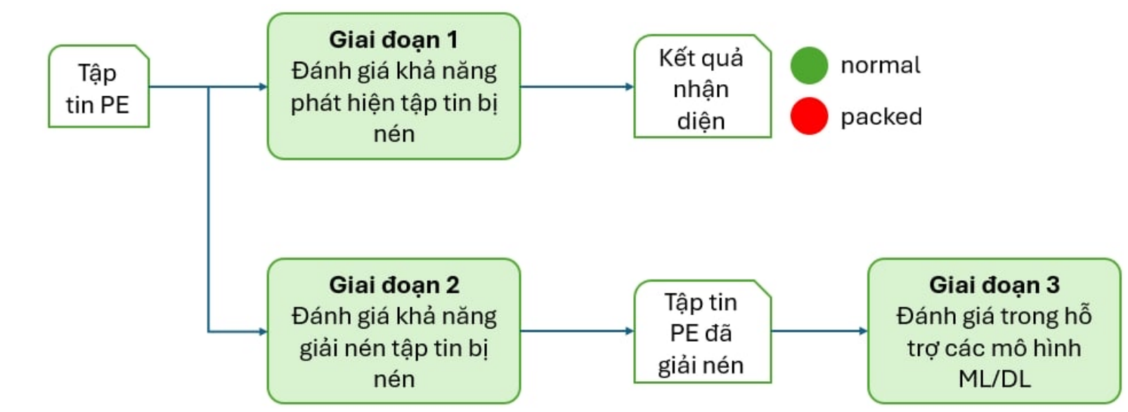
Phần III: Phương pháp thực hiện
Mô hình tổng quan

Slide 15
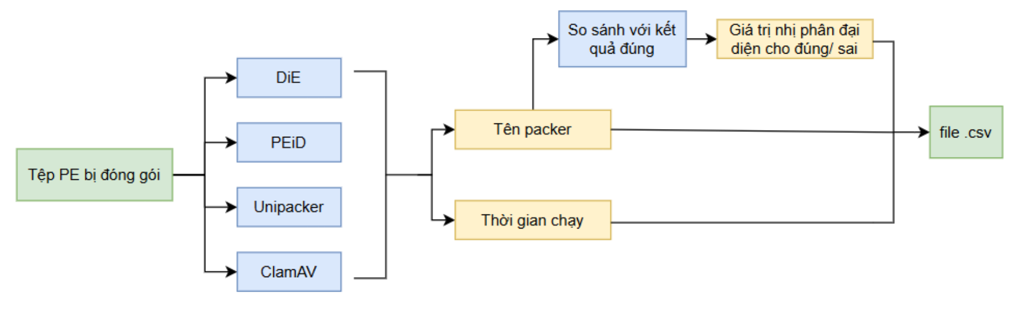
Phần III: Phương pháp thực hiện
Giai đoạn 1
Đánh giá khả năng phát hiện các tệp bị đóng gói

Slide 16
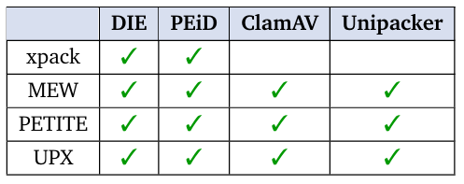
Phần III: Phương pháp thực hiện
Giai đoạn 1
Đánh giá khả năng phát hiện các tệp bị đóng gói
Những packer trong dataset mà các công cụ có thể phát hiện:
Với số lượng trình đóng gói mà nhóm sử dụng để thực nghiệm, DiE và PEiD đều có thể phát hiện được hết bởi dataset của hai công cụ này là rất lớn và được cập nhật liên tục.
ClamAV và Unipacker có vẻ kém lợi thế hơn một chút ở packer Xpack.

Slide 17
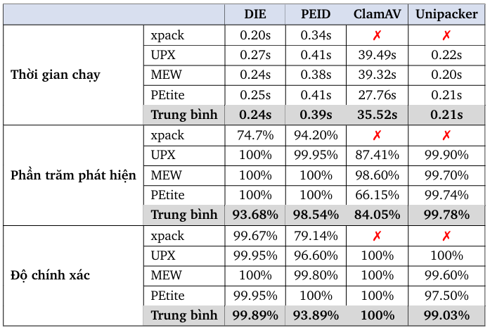
Phần III: Phương pháp thực hiện
Giai đoạn 1
Đánh giá khả năng phát hiện các tệp bị đóng gói
Đối với mỗi loại packer, mỗi công cụ lại có thời gian chạy và độ chính xác khác nhau.

Slide 18
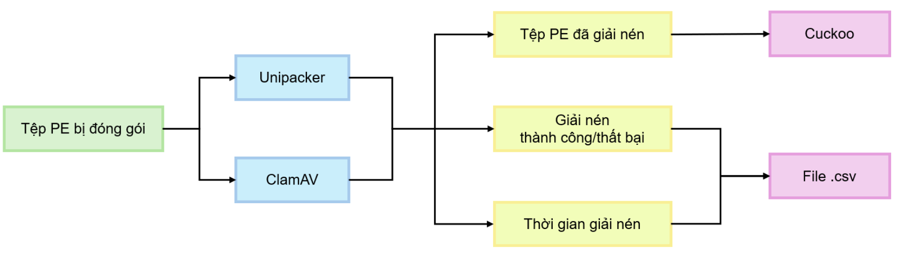
Phần III: Phương pháp thực hiện
Giai đoạn 2
Đánh giá khả năng giải nén các tệp đã đóng gói

Slide 19
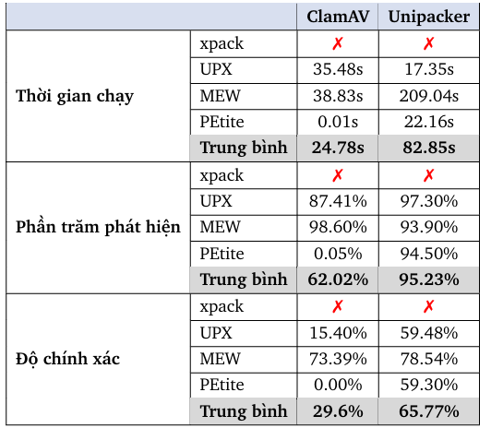
Phần III: Phương pháp thực hiện
Giai đoạn 2
Đánh giá khả năng giải nén các tệp đã đóng gói
Trong số bốn công cụ mà nhóm nghiên cứu, chỉ có hai công cụ là ClamAV và Unipacker là có khả năng giải nén tập tin.

Slide 20
Phần III: Phương pháp thực hiện
Nhận xét chung
Unipacker là lựa chọn tốt nhất khi cần giải nén file thực thi để phục vụ phân tích sâu hoặc huấn luyện mô hình học máy.
PEiD và DIE nên dùng như công cụ hỗ trợ bước đầu để nhận diện packer, không dùng để unpack.
ClamAV có độ chính xác tuyệt đối trong việc phát hiện các trình đóng gói nhưng thời gian xử lý lâu và khả năng giải nén còn hạn chế.

Slide 21
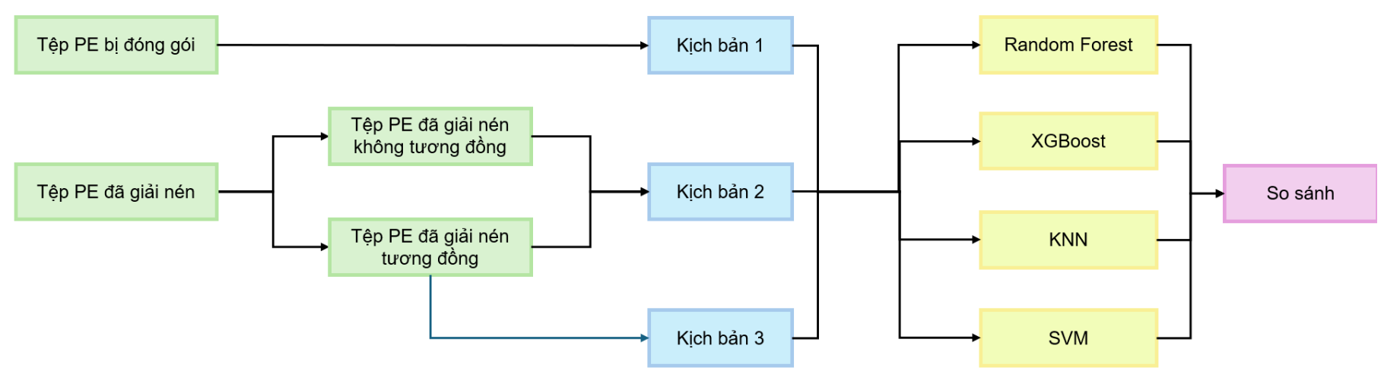
Phần III: Phương pháp thực hiện
Giai đoạn 3
Đánh giá hiệu quả của việc đào tạo các mô hình học máy

Slide 22
Phần III: Phương pháp thực hiện
Giai đoạn 3
Đánh giá hiệu quả của việc đào tạo các mô hình học máy
Kịch bản 1 – Dữ liệu đóng gói
Huấn luyện với toàn bộ tệp PE bị đóng gói, phản ánh tình huống mô hình phải xử lý dữ liệu thô, chưa được giải nén.
Kịch bản 2 – Dữ liệu đã giải nén (không lọc)
Các tệp đóng gói được giải nén bằng công cụ như Unipacker, nhưng không kiểm tra mức độ tương đồng với tệp gốc. Có thể xuất hiện dữ liệu sai lệch do giải nén không thành công.
Kịch bản 3 – Dữ liệu đã giải nén (có lọc)
Chỉ giữ lại các tệp giải nén có mức độ tương đồng cao với tệp gốc (dựa trên chỉ số Overlap), giúp đảm bảo chất lượng và tính chính xác của dữ liệu đầu vào.

Slide 23
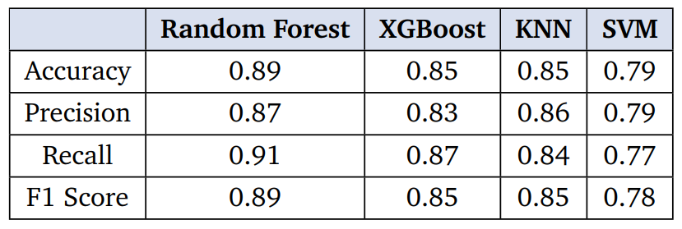
Phần III: Phương pháp thực hiện
Triển khai mô hình học máy
Kịch bản 1: Huấn luyện máy học với các file bị nén
Bảng so sánh kết quả
Kết quả khá tốt, nhưng không phải cao nhất vì mô hình học máy học trực tiếp trên đặc trưng bị biến đổi bởi packer → một số đặc trưng quan trọng có thể bị ẩn đi.

Slide 24
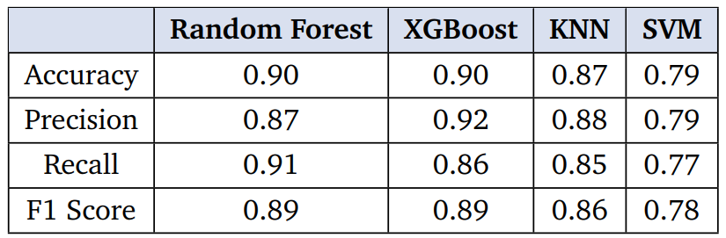
Phần III: Phương pháp thực hiện
Triển khai mô hình học máy
Kịch bản 2: Huấn luyện máy học với các file đã giải nén (bao gồm cả file tương đồng với file ban đầu và file không tương đồng)
Bảng so sánh kết quả
Việc giải nén giúp phục hồi một phần đặc trưng bị ẩn, như chuỗi API, cấu trúc vùng nhớ... → giúp mô hình học được thông tin rõ ràng hơn so với dữ liệu bị nén.
Tuy nhiên, do có cả file giải nén không hoàn hảo, nên dữ liệu có thể bị nhiễu, làm ảnh hưởng đến độ ổn định và hiệu năng mô hình

Slide 25
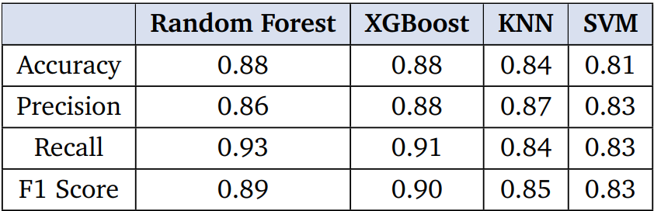
Phần III: Phương pháp thực hiện
Triển khai mô hình học máy
Kịch bản 3: Huấn luyện máy học với dữ liệu đã giải nén (chỉ bao gồm các file tương đồng)
Bảng so sánh kết quả
Số liệu cho thấy việc lọc dữ liệu sau giải nén mang lại hiệu quả rõ rệt về độ chính xác, độ ổn định và khả năng tổng quát hóa của mô hình.

Slide 26
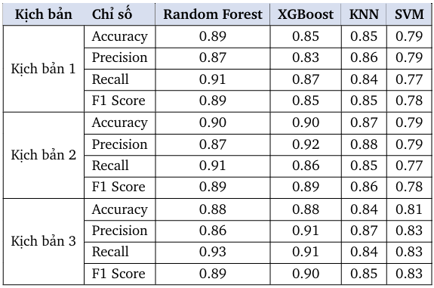
Phần III: Phương pháp thực hiện
Bảng so sánh tổng hợp

Slide 27
Nội dung báo cáo
Phần I: Tổng quan đề tài
Phần II: Cơ sở lý thuyết
Phần III: Phương pháp thực hiện
Phần IV: Kết luận và hướng phát triển

Slide 28
Phần IV: Kết luận và hướng phát triển
Kết luận
Về phần các công cụ:
Unipacker: Phát hiện và giải nén tốt nhất nhưng xử lý chậm.
ClamAV: Phát hiện tốt, giải nén kém, chạy lâu.
PEiD: Phát hiện nhanh, nhưng thiếu chính xác với packer mới, không giải nén.
DiE: Linh hoạt hơn PEiD, không giải nén được.
Về hiệu quả của việc giải nén trong học máy:
Đóng gói làm giảm độ chính xác mô hình.
Giải nén trước khi huấn luyện giúp cải thiện đáng kể kết quả.
Kịch bản 3 (giải nén có lọc) cho hiệu quả cao nhất, mô hình ổn định và chính xác hơn.

Slide 29
Phần IV: Kết luận và hướng phát triển
Hướng phát triển
Kết hợp nhiều công cụ giải nén: Tự động chọn công cụ phù hợp với từng loại packer để tăng tỷ lệ giải nén thành công.
Kết hợp linh hoạt các công cụ (PEiD, DIE, Unipacker, ClamAV) trong một pipeline tự động giúp tối ưu khả năng phát hiện và giải nén.
Tích hợp vào hệ thống phát hiện mã độc thực tế: Kết hợp pipeline phát hiện và giải nén vào hệ thống giám sát để kiểm thử hiệu quả trong môi trường thực tế.

Slide 30

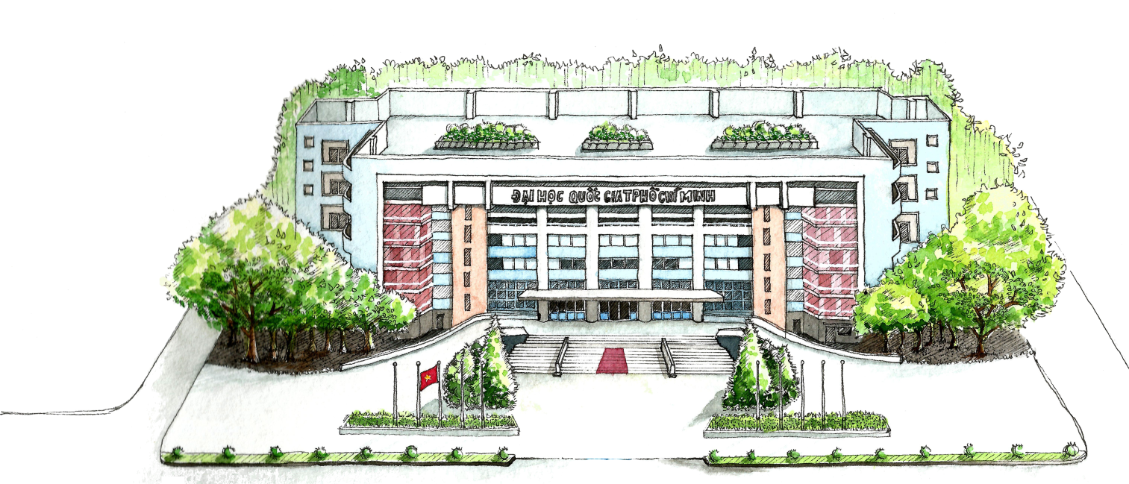
Xin cảm ơn.
Trường ĐH Công nghệ Thông tin
Đại Học Quốc Gia Thành phố HCM

